Slide 1
Диаграмма деятельности / активности UML
Activity diagram

Slide 2
Диаграмма активности UML
Диаграмма активностей (видов деятельности) отображает динамические аспекты поведения системы. Эта диаграмма представляет собой блок-схему, которая наглядно показывает, как поток управления переходит от одной деятельности к другой.
Диаграмма для демонстрации рабочего процесса некоторой деятельности, основанной на поэтапных действиях и действиях с поддержкой выбора и параллелизма
Диаграмма деятельности — технология, позволяющая описывать логику процедур, бизнес-процессы и потоки работ
Основным отличием диаграмм деятельности от блок-схем является активная поддержка параллельных процессов, что объясняет применение диаграммы деятельности для моделирования потоков работ
технология позволяет наглядно визуализировать происходящие бизнес-процессы и существующие потоки движения.

Slide 3
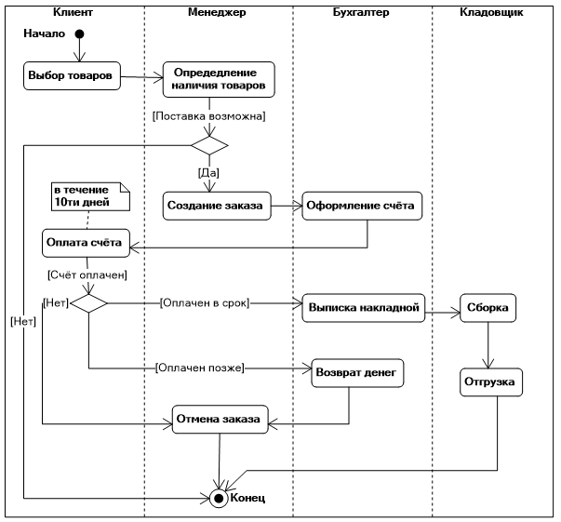
Пример построения диаграммы активностей
Активности на диаграмме “разбросаны” по беговым дорожкам, каждая из которых соответствует поведению одного из объектов (например, клиента, менеджера, веб-сервера, сервера БД и т.п.). Благодаря этому легко определить, каким из объектов выполняется каждая из активностей. Дорожка - часть области диаграммы деятельности, на которой отображаются только те активности, за которые отвечает конкретный объект. Предназначены дорожки для разбиения диаграммы в соответствии с распределением ответственности за действия. Имя дорожки может означать роль или объект, которому она соответствует.

Slide 4



Основные элементы
 | Пуск/ начальный узел. Обозначает начало процесса.
 | Активное состояние . Описывает состояние/действие, составляющее моделируемый процесс.
 | Переход . Обозначает переход при завершении одного состояния в другое состояние.
 | Сообщение . Обозначает сообщение/поток данных, получаемых в состоянии.

Slide 5
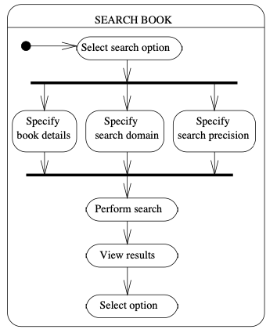
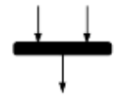
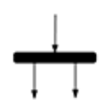
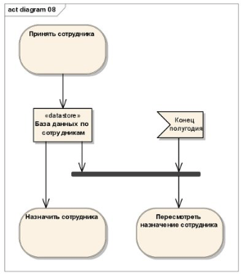
Основные элементы
 | Синхронизатор/узел соединения. Используется при переходе нескольких состояний/действий в одно. Может быть как горизонтальным, так и вертикальным.
 | Разветвитель/узел разделения. Используется при переходе из одного состояния/действия в несколько. Может быть как горизонтальным, так и вертикальным.

Slide 6




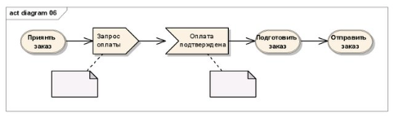
Основные элементы
 | Принятие/узел решения. Из решения доступны как минимум 2 перехода с указанными условиями (часто: да/нет).
 | Комментарий . Комментарий к состоянию/действию, переходу, старту/окончанию процесса и т.д.
 | Узел передачи сигнала. Действие, которое на основе своих входов создает экземляр сигнала и передает его объекту цели.
 | Узел приема события . Действие, которое ожидает наступление некоторого события

Slide 7
Пример построения диаграммы деятельности
строение диаграммы выполнения фитнес-упражнений в течение дня. Основные шаги построения диаграммы деятельности:
Добавление основных элементов
Работа с операциями

Slide 8
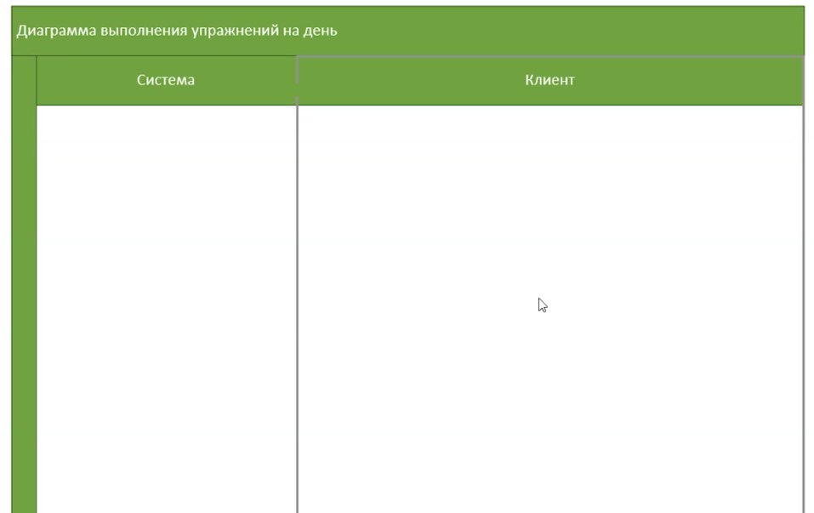
Добавление основных элементов
1. Добавляем дорожки
Дорожка (англ. swimlane) — часть области диаграммы деятельности для отображения деятельностей, за которые отвечает конкретный объект (например, пользователь или организационное подразделение). Диаграмма-пример содержит две дорожки: «Система» и «Клиент»

Slide 9
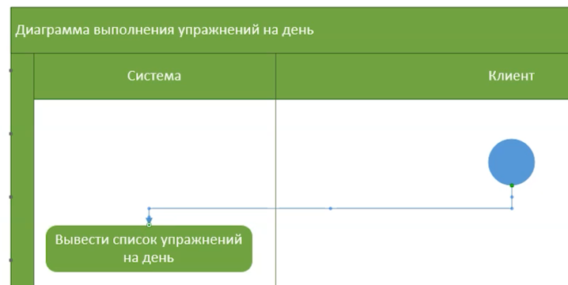
Добавление основных элементов
2. Добавляем узлы и операции
Диаграмма деятельности должна начинаться с начального узла (англ. activity initial node), в котором начинаются поток или потоки при вызове деятельности извне, и завершаться конечным узлом (англ. activity final node), который останавливает все потоки данной деятельности. В примере начальный узел изображается голубым кругом, а конечный узел — серым. Операции (англ. operations) являются ключевыми элементами диаграммы деятельности и отображаются зелеными овалами

Slide 10
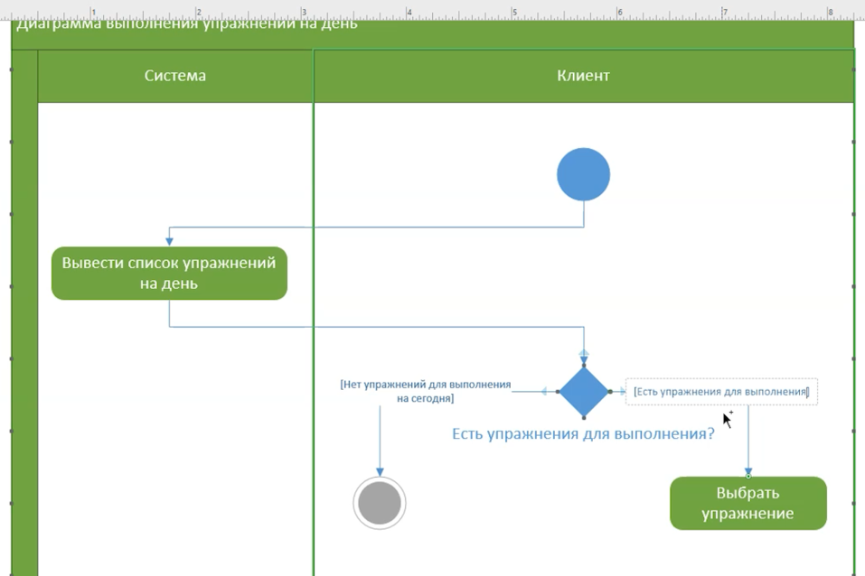
Работа с операциями
1. Отображаем условное поведение типа решение
Решение (англ. decision) имеет один входящий и несколько защищенных выходящих потоков. Защитой является условное выражение, помещенное в скобки. Так как при достижении решения выбирается только один из выходных потоков, защиты должны быть взаимоисключающими. Пример защиты — «[Есть упражнения для выполнения]»

Slide 11
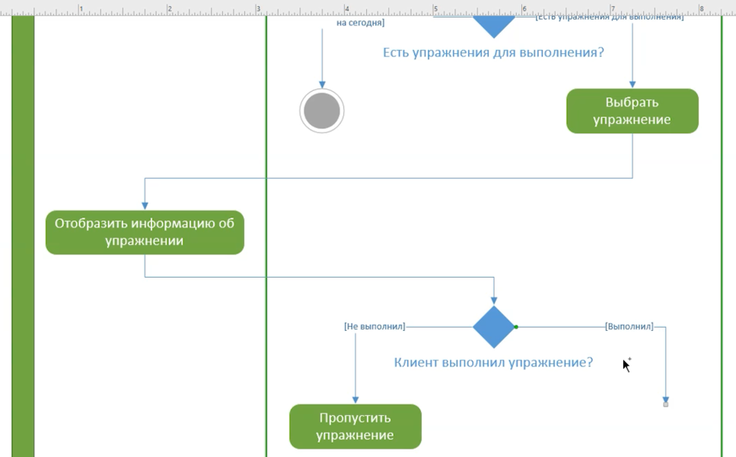
Работа с операциями
2. Отображаем условное поведение типа слияние
Слияние (англ. merge) означает завершение условного поведения, которое было начато решением

Slide 12
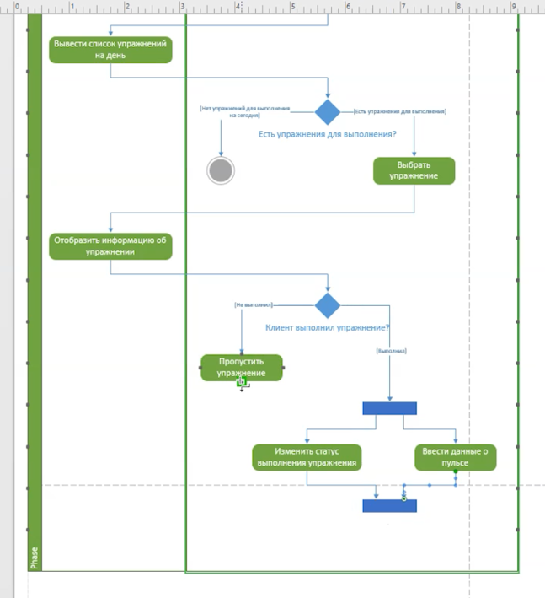
Работа с операциями
3. Реализуем параллельные потоки
Для реализации параллельных потоков используются точки разделения и точки слияния. Из точки разделения (англ. fork node) выходят два и более потока, выполняющихся паралелльно. Точка слияния (англ. join node) синхронизирует потоки, т. к. каждый из них ждет достижения этой точки остальными потоками, после чего продолжается последовательное исполнение

Slide 13
Как нарисовать диаграмму деятельности
Схемы деятельности могут быть использованы для моделирования бизнес-требований, создания высокоуровневого представления о функциональных возможностях системы, анализа сценариев использования и для различных других целей.
Шаг 1: Определите шаги действия по сценарию использования
Здесь вам необходимо определить различные виды деятельности и действия, из которых состоит ваш бизнес-процесс или система.
Шаг 2: Определите участвующих субъектов
Если вы уже выяснили, кто эти актеры, то легче разобраться в каждом действии, за которое они отвечают.

Slide 14
Как нарисовать диаграмму деятельности
Шаг 3: Найти поток среди мероприятий
Выяснить, в каком порядке обрабатываются действия. Отметьте условия, которые должны быть выполнены для выполнения определенных процессов, какие действия происходят одновременно, и нужно ли добавлять какие-то ветки на диаграмме. И вы должны завершить некоторые действия, прежде чем вы можете перейти к другим?
Шаг 4: Добавить разделы
В Диаграммы деятельности Swimlanes – также известные как разделы – используются для представления или группирования действий, выполняемых различными действующими лицами в одном потоке. Вот несколько советов, вы можете следовать при использовании Swimlanes.
Добавить Swimlanes линейных процессов. Это позволяет легко читать.
Не добавляйте более 5 Swimlanes.
Расположить Swimlanes в логическом порядке.

